Slide 1
SLLPT 08
Adjt Choubane
12/06/2025
BOC 12/06/2025 (1ste Trim 2025)

Slide 2


SLPPT 08 LDPBW
CCB 08 – BOC 08
12/06/2025
1steTrim 2025
Adjt Choubane H.
Notes:
Deze briefing is enkel in het Nederlands
Regelgeving zijnde de Welzijnswet en militaire richtlijnen

Slide 3
Overzicht 2024.

Slide 4
Evolutie LDPBW sinds 2009.

Slide 6
Incidenten en ongevallen 2024.

Slide 7
Psychosociale aspecten

Slide 8
Sit trimestriële verslagen.

Slide 9
Enheden | Driemaandelijkse verslagen 2025 |  |  |  | Jaarverslag 2024 | LPP/PLP 2025/26 | Lijsten AMT 2025
 | 1 | 2 | 3 | 4
CC Infra
ACOS IS
ACOS O&T
ACOS STRAT
DG H&WB
BN HK DEF ST KKE
CIDMAT
COMOPSAIR
Belgian Army Staf
COMOPSMED
DGBud Fin
DG Str COM
DGHR
DG Jur
DGMR
DGMR C&I
DGMR Sys
DGMR MP
KAB CHOD
CND - CLUB EVERE
COMOPSNAV DET EVERE
IG - ILE |  |  |  |  |  |  | Update 19/03/2025
Sit: 10/12/2024
Notes:
Stand van zaken op 19/03/2025
Er wordt nogmaals aan de eenheden gevraagd om hun driemaandelijkse verslagen tijdig op te stellen en over te maken aan de LDPBW 08.
- Het driemaandelijks verslag dient ten laatste in de maand volgend op een trimester overgemaakt te worden aan de LDPBW 08.
- De LPP/PLP dienen ten laatste eind maart (na de briefing van de LDPBW) overgemaakt te worden aan de LDPBW en het Srt BOC 08.

Slide 10
Opmerking PA-arbeidsarts KKE.

Slide 11
Lijsten AMT.
Geen rekening houdend met de gebruikte template werden voor dit jaar (2025) door 5 van de 23 eenheden, behorend tot het BOC 08, de lijsten AMT overgemaakt.
Er wordt gevraagd om de voorziene lijsten (nominatieve en functionele) ASAP over te maken aan de arbeidsgeneeskundige dienst van het KKE (+DGHWB-AMT-EVERE-COLLAB@mil.be )
Zonder deze, wettelijk voorziene, correct en volledig ingevulde lijsten is het niet mogelijk de voorziene onderzoeken uit te voeren.

Slide 12
Jaarlijkse Rondgangen 2024

Slide 13
Datum | Eenheid | Stand | Verslag SP | Doccom
16/02/2024 | NKD/CND | OK | In opmaak | In opmaak
21/02/2024 | CIDMAT | OK | Rondgangen | 08_2024-04 - DOCCOM/BOC
12/03/2024 | DG Stratcom | OK | Rondgangen | 08_2024-04 - DOCCOM/BOC
22/03/2024 | DG JUR | OK | Rondgangen | 08_2024-04 - DOCCOM/BOC
28/03/2024 | DG HR | Ok | Rondgangen | 08_2024-04 - DOCCOM/BOC
16/04/2024 | COMOPSNAV | Ok | Rondgangen | 08_2024-04 - DOCCOM/BOC
13/05/2024 | DG MR MP | OK | In opmaak | In opmaak
14/05/2024 | DG MR C&I | OK | Rondgangen | 08_2024-04 - DOCCOM/BOC
23/05/2024 | CC INFRA | OK | Rondgangen | 08_2024-04 - DOCCOM/BOC
06/06/2024 | COMOPSMED | OK | Rondgangen | 08_2024-04 - DOCCOM/BOC

Slide 14
Datum | Eenheid | Stand | SP | Doccom
12/06/2024 | DG BUDFIN | Ok | Rondgangen | 08_2024-04 - DOCCOM/BOC
03/09/2024 | COMOPSLAND / Air Belgium Staff | OK | Rondgangen | 08_2024-04 - DOCCOM/BOC
09/09/2024 | DG MR SYS | OK | Opgemaakt ctl
11/09/2024 | DG H&WB | OK | Opgemaakt ctl
9/12/2024 | DG MR | OK | Opgemaakt ctl
01/10/2024 | COMOPSAIR | OK | Opgemaakt ctl
01-02-03/10/2024 | BN HK DEF STAFF | OK | Opgemaakt ctl
29/10/2024 | KAB CHOD | OK
10/02/2024 | ACOS STRAT | bevestigd
21/01/2025 | Acos Ops & Trg | bevestigd
13/01/2025 | IG-ILE | Niet bevestigd
Wordt uitgesteld | ACOS IS | Niet bevestigd
Notes:
Eenheden die nog niet bevestigd hebben dienen dit ASAP te doen

Slide 15
LDPBW 08

Slide 16
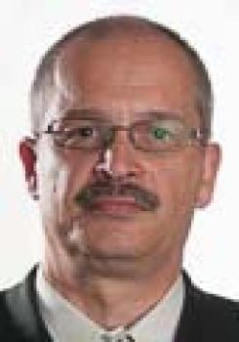
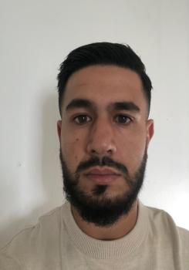
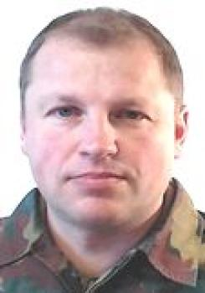

Preventieadviseurs LDPBW 08
 | +3224417019 | Housene.Choubane@mil.be
 | +3224417869 | Abdelouahad.Hallouzi@mil.be
 | +3224422990 | thierry.Deppe@mil.be
Dienstmailbox | DGHWB-SLPPT08-EVERE@mil.be
Adjt CHOUBANE H.
Dhr. HALLOUZI A.
MTC DEPPÉ T.
Indien mails niet persoonlijk zijn versturen naar dienstmailbox.

Slide 17
Activiteiten LDPBW
Adjt CHOUBANE H.
Coördinatiemeeting centraal plateau.
Studiedag See-days
PA dag CPA (Org DG H&WB)
Meeting SACO 4 New HQ Evere
RA betreffende vernieuwing branddetectie- en –meldsystemen
(zal volgende BOC voorgelegd worden
Rondgang blok 9 (voorbereiding verhuis Bn HK)

Slide 18
Activiteiten LDPBW 08
Dhr. HALLOUZI A.
  Incidenten en ongevallen.
  Driemaandelijkse verslagen van de eenheden.
  Beheer DOCCOM (plaatsen van verslagen) & SharePoint LDPBW 08.
  Jaarlijkse rondgangen (organisatie en verslagen).
  Beheer lijst “Actoren preventie, welzijn en milieu.
  Dagelijkse werking SLPPT / LDPBW.
  Ongedierteprobleem BLOK 4.
  Deelnemen aan jaarlijkse rondgangen.

Slide 19
Herverdeling taken PA LDPBW-08.
Eenheid | AssPrev | PA |  | Eenheid | AssPrev | PA
Acos is | NL+FR | Adjt CHOUBANE H. |  | DG HR | NL | Dhr HALLOUZI A.
ACOS Ops&Trg | FR | 1MTC DEPPÉ T. |  | DG Jur | FR | 1MTC DEPPÉ T.
ACOS STRAT | NL | Dhr HALLOUZI A. |  | DG MR (Mgt – B) | NL | Dhr HALLOUZI A.
Bn HK DefSt KKE | NL+FR | 1MTC DEPPÉ T. Dhr HALLOUZI A. |  | DG MR C&I | NL | Dhr HALLOUZI A.
Belgian Army Staf | NL | Dhr HALLOUZI A. |  | DG MR Sys | NL | Dhr HALLOUZI A.
CC Infra | FR | 1MTC DEPPÉ T. |  | DG StratCom | FR | 1MTC DEPPÉ T.
CIDMAT | FR | 1MTC DEPPÉ T. |  | NKD/CND | NL | Dhr HALLOUZI A.
COMOPSAIR | NL | Dhr HALLOUZI A. |  | Kab CHOD | FR | 1MTC DEPPÉ T.
COMOPSMED | FR | 1MTC DEPPÉ T. |  | IG - ILE | NL | Dhr HALLOUZI A.
COMOPSNAV | FR | 1MTC DEPPÉ T. |  | DG MRMP | NL | Dhr Hallouzi A.
DG BudFin | NL | Dhr HALLOUZI A.
DG H&WB | NL | Dhr HALLOUZI A.

Slide 20
RIE & RA KKE

Slide 21
RIE & RA
  Analyses besproken op Tech BOC van 12 Sep 2024.
  Werkplaatsdossier PHD.
  - Lopende MTC DEPPÉ T. & Adjt DEROO)
  Analyse lopende met betreffende nieuwe branddetectiesystemen in de blokken 11, 14, 14B en 15 van ACOS IS.

Slide 22
LOPENDE
Ongedierte KKE

Slide 23
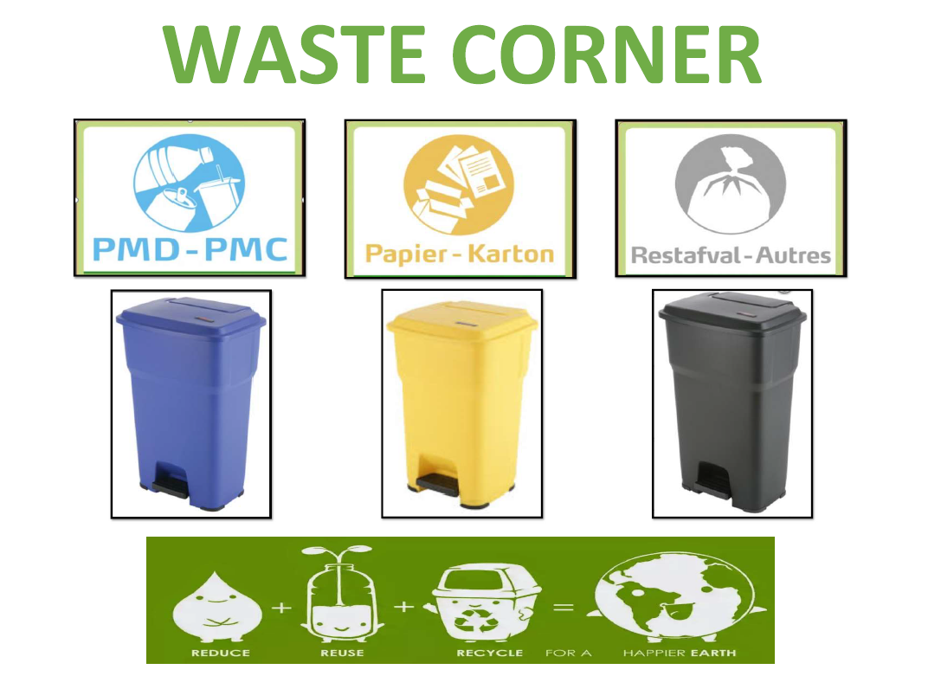
Afvaleilanden
Wegens de problematiek van ongedierte in blok 4 en 1 dient men als maatregel afvaleilanden te plaatsen en de kleine vuilbakken te verwijderen, hier dient een analyse te worden opgemaakt met als resultaat hoeveel eilanden er voorzien dienen te worden en wat de behoefte is van de eenheden omtrent deze eilanden.
Lopende

Slide 24
Afvaleilanden
Wat houdt de introductie van de afvaleilanden in uw eenheid in en wat wordt er verwacht van het lokaal personeel ?
de afvaleilanden worden geacht te worden opgesteld op gefrequenteerde gemeenschappelijke locaties zoals daar zijn: de gangen, in nabijheid toiletten, omgeving cafétaria, in-uitgang blok, …
- locaties zijn zelf te bepalen door verantwoordelijken betrokken blok wel rekening houdende met
o.a. richtlijnen brandveiligheid
alle kleine afvalrecipiënten in de burelen/vergaderzalen/… moeten worden verwijderd en dus niet meer door de poetsverantwoordelijke-burgerfirma worden geledigd
Kapotte bureelvuilbakken of vuilbakken in “onzindelijke” en/of onhygiënische staat => af te voeren naar lokaal containerpark in Kwartier.
Bureelvuilbakken in goede staat (well-looking en commercieel nog attractief) => inzamelen Blok en afvoer naar VerzP (momenteel : containerpark) + ev. Verkoop via cash&carry’s.
de persoon die het afval genereert zal dit zelf deponeren in de voorziene (nieuwe) afvalrecipïenten die deel uitmaken van het afvaleiland

Slide 25
Afvaleilanden
alleen de afvalrecipiënten van de afvaleilanden zullen nog worden geledigd/gereinigd (incl telkens nieuwe afvalzak plaatsen) door het schoonmaakpersoneel van de burgerfirma
vuilnisbakjes in de sanitaire installaties blijven behouden en zullen (zoals heden) dagelijks nog door de schoonmaakfirma worden leeggemaakt
Model affiche : zie bijlage
Bestelling-Levering van de afvaleilanden : via contract 19SD040A Firma PAPYRUS en richtlijnen van Materieelbeheerder : MRSys-S POC : MME de Bounam de Ryckholt Dorothée
Ref Papyrus :
2022889 Hera vuilnisbak met deksel en pedaal 85 l blauw -> 7240-DE-018-7594
2022890 Hera vuilnisbak met deksel en pedaal 85 l geel -> 7240-DE-018-7593
2022891 Hera vuilnisbak met deksel en pedaal 85 l zwart -> 7240-DE-018-7596

Slide 26

Impact blok 5 werken New KKE.
Toegang parking blokken 5, 6, … is afgesloten.
Er wordt momenteel een omheining gebouwd.
Blok 5 CTR wordt nu afgebroken.
Er worden een nieuw interventiedossier brand en evacuatieplannen opgemaakt voor blok 5.
deze zullen naargelang het verloop van de werken steeds aangepast worden.
Vorige week is er een overleg geweest met de brandweer betreffende de interventiemaatregelen en de toegankelijkheid voor de brandweer aan blok 5.
18IP010-300-RE-HQ_CM_AL-PN-PMA-003-Werfinrichting fase A2
18IP010-300-RE-HQ_CM_AL-PN-PMA-004-Werfinrichting fase B1
18IP010-300-RE-HQ_CM_AL-PN-PMA-005-Werfinrichting fase B2 (1)
18IP010-300-RE-HQ_CM_AL-PN-PMA-006-Werfinrichting fase B3
KKE - Blok 5 Interventieplan tijdens werf 2
Notes:
Dag Isabelle,
Korte samenvatting van het bezoek van de brandweer:
Een 2e hydrant is noodzakelijk, ze willen een hydrant om de 100m wat wil zeggen dat de hydrant aan de sporthal (en deze in het maisveld ook) te ver gelegen zijn van het gebouw om een interventie in vleugel A mogelijk te maken.
De hydrant mag ook niet tegen het gebouw staan, maar moet er ver genoeg van af liggen, aan de andere kant van de brandweg en voorbij de hoek van het gebouw. Ik heb hem aangeduid op het interventieplan in bijlage.
Wat betreft de uitgangen en doorgangseenheden:
Wanneer er 4 doorgangseenheden op het gelijkvloers zijn, is dit voldoende naar aantal uitgangen en nooduitgangen toe. (er zijn maximaal 180 personen per verdiep aanwezig)
Elke uitgang moet minstens 80cm zijn, alsook de wegen er naar toe.
Naar bevoorrading toe werd er aangegeven dat er een dubbele deur moet zijn, langs waar ook een transpallet makkelijk binnen kan.
Voorgesteld is om doorgang C’ en de doorgang tussen de gang en het lokaal C-011 , 80 cm te maken en deur B’ en de doorgang tussen de gang het lokaal C-020 (tegenover de trap) minstens 120cm breed te maken (120 cm = 2 doorgangseenheden).
De deuren moeten naar buiten open draaien en moeten bij brand zonder extra handeling te openen zijn.
Wat betreft de verlichting en signalisatie
De bestaande veiligheidsverlichting moet aangepast worden zodat de deuren en de vluchtweg goed aangegeven is.
De pictogrammen moeten eveneens aangepast worden.
Mvg,
Katrien

Slide 27
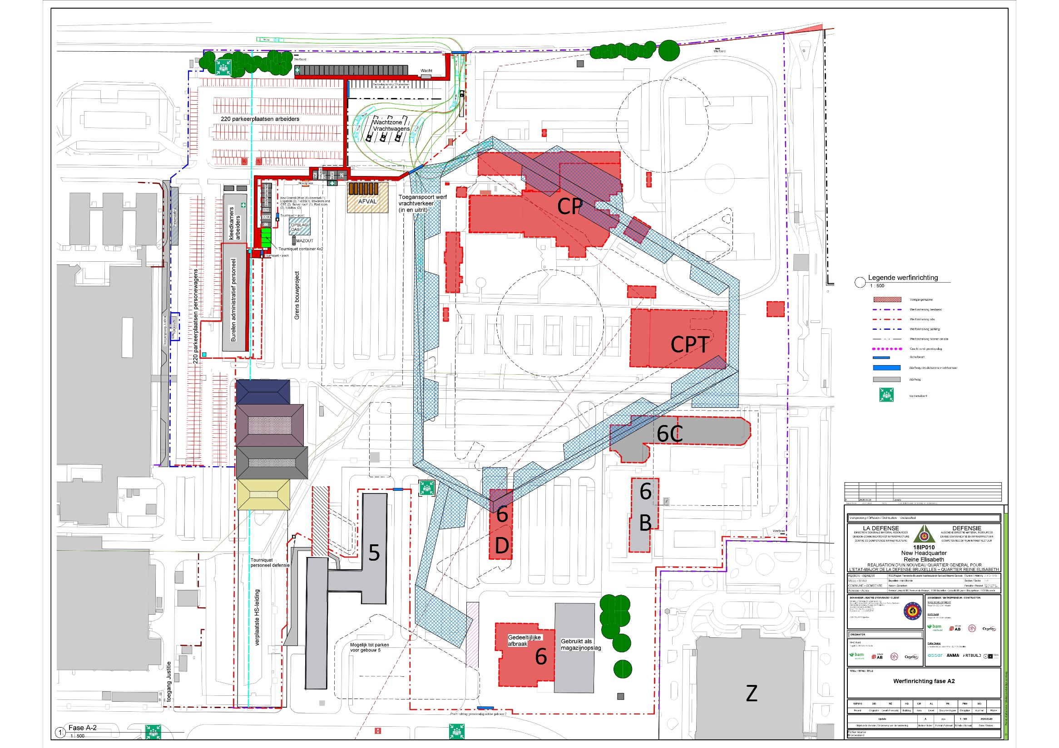

Verzamelzone blok 5 werf
Omheining fase A
Weg Evac onder begeleiding van Werf naar KKE
Poort nooduitgang blok 5 werf
Poort werf vrachtwagens

Slide 28
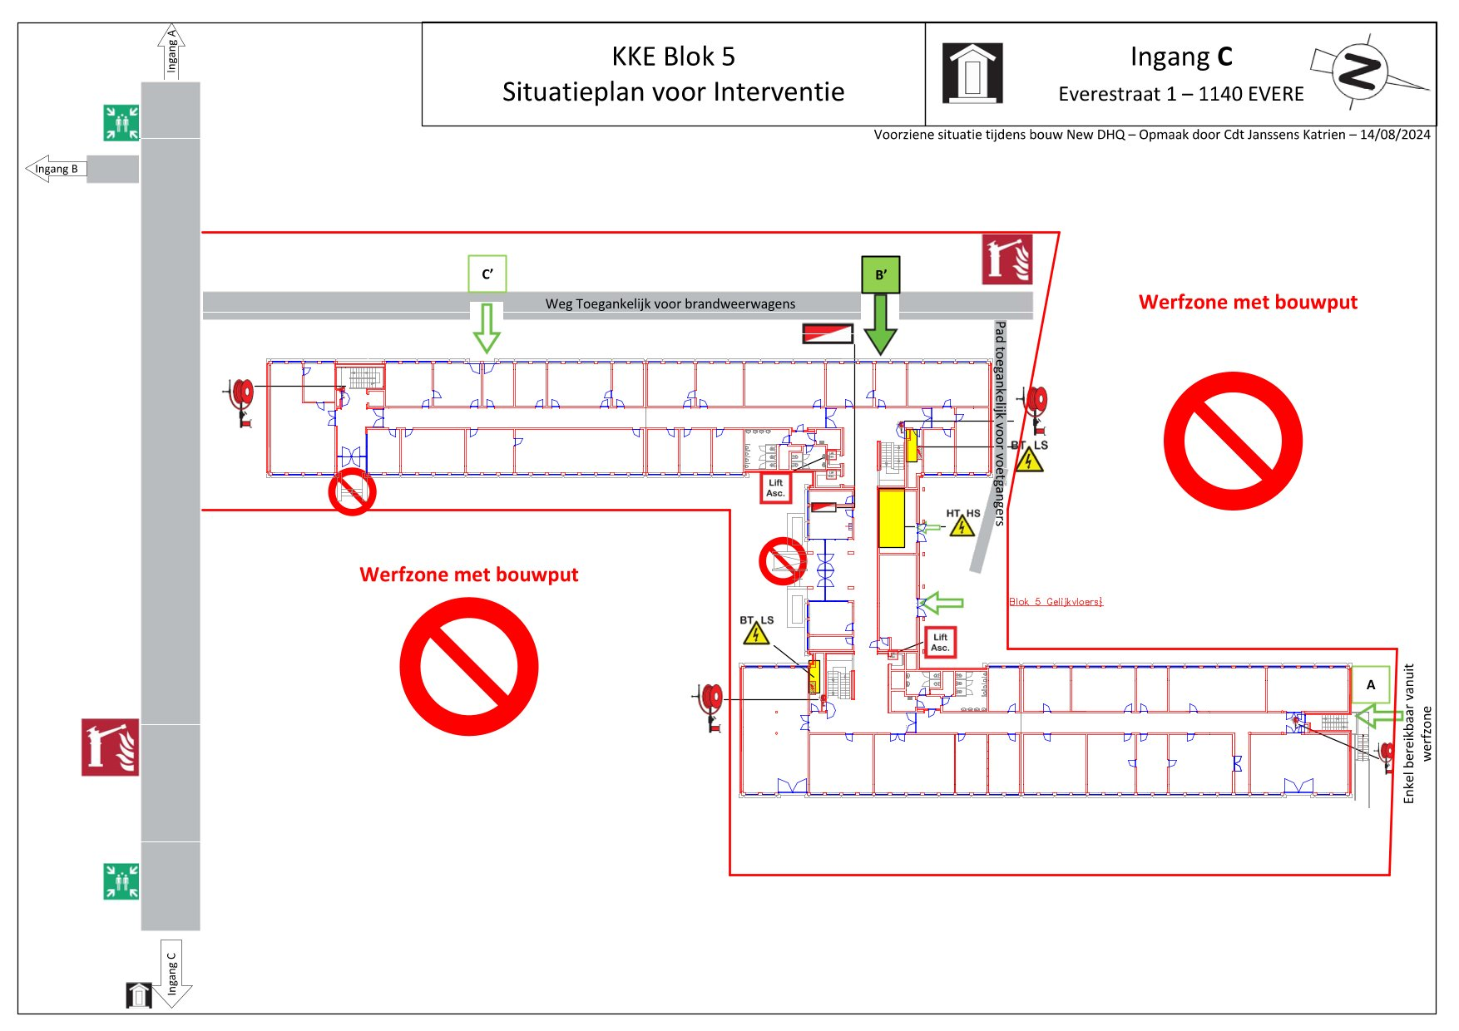

Slide 29
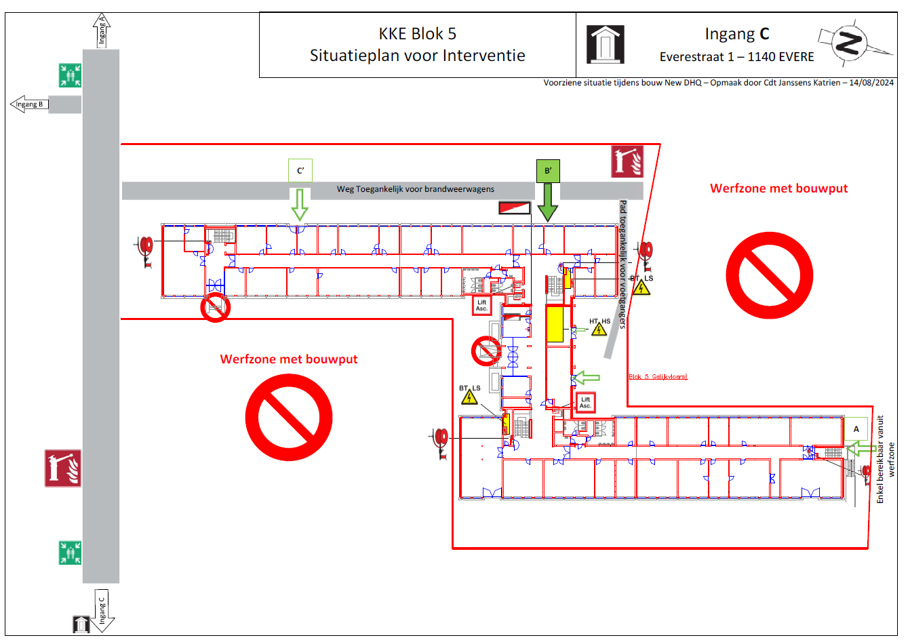

Slide 30
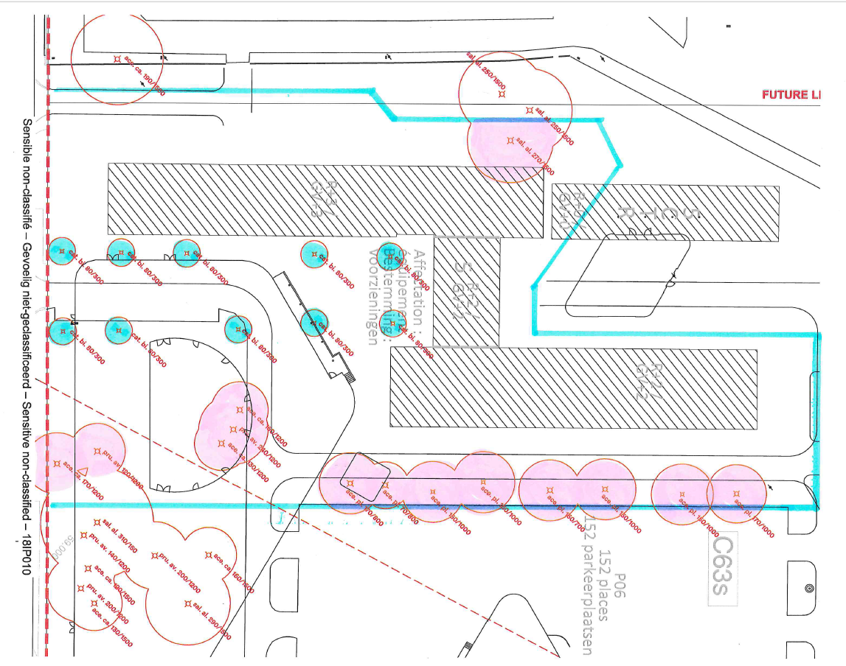
Rooien bomen langs blok 5 (31 maart 2025)
Worden gerooid (Br Gewest)
Worden gerooid (Vl Gew
Worden gerooid (Br Gewest)

Slide 31
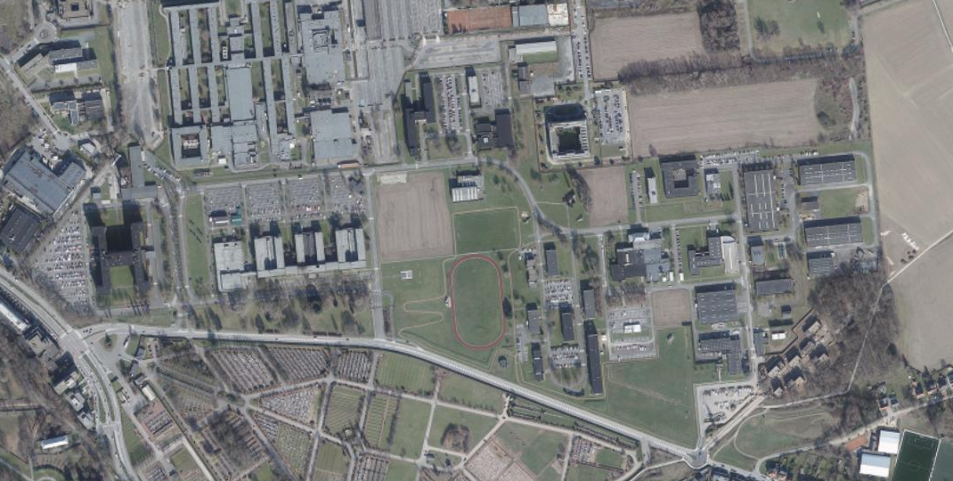





New KKE
Dump aarde op
maisveld start
rond midden
April 25
Gate ALPHA
Gate BRAVO
Gate CHARLIE

Slide 32
Gemelde ongevallen & incidenten

Slide 33
Incidenten & ongevallen.

Slide 34
Gemelde incidenten & Ongevallen
betreffende het 4de trimester 2024.
  Zeer ernstig arbeidsongeval: 0
  Ernstig arbeidsongeval: 0
  Arbeidsongevallen 3
  Waarvan met meer als 1 dag AGR: 2
  Arbeidswegongevallen: 8
  Schadeongeval: 1
  Verkeersongeval: 1
  Totaal incidenten en ongevallen : 15
Notes:
Alleen AO in volgende slides.
Alle AO en verkeersongevallen tonen of enkel deze vanaf aantal dagen AGR en/of hoge schade

Slide 35
Arbeidsongeval met AGR.
ACOS STRAT 8/2024/29819
- Datum: 22/10/2024
- Beschrijving ongeval:
.- tijdens training sprongongeval, bij het neerkomen gekwetst aan de enkel,
- Letsel: Fracturen
- AGR: 90
- Preventiemaatregel:

Slide 36
Arbeidsongeval met AGR.
COMOPSAIR 08/2024/2990
- Datum: 17/10/2024
Beschrijving ongeval:
-In de hangar A400m te Melsbroek, tijdens het helpen klaarzetten voor het airforce gala bal.
Betrokkene wou iets zwaar optillen en hierdoor kreeg hij pijn aan zijn nek en aan de rechterschouder..
- Letsel: Verekking meerdere plekken
- AGR: 10
- Preventiemaatregel: Steeds veiligheidsschoenen aantrekken

Slide 37
Arbeidsongeval met AGR.
Bn HK Def Staf KKE: 08/2024/29885
- Datum: 08/07/2024
- Beschrijving ongeval:
- coups reçu lors d'un cours d'FTMA
- Letsel: Geen Info
- AGR: Geen Info
- Preventiemaatregel:

Slide 38
Frequentie- en ernstgraden 2024.
 | 1ste Trim | 2de Trim | 3de Trim | 4de Trim | Tot 2024
Frequentiegraad | 2,16 | 0,63 | 1,27
Ernstgraad | 0,01 | 0,01 | 0,3
Globale ernstgraad | 0,01 | 0,01 | 0,3

Slide 40
Nieuwe template driemaandelijks verslag.
De template van het driemaandelijks verslag werd aangepast.
Er zal een briefing gegeven worden in het laatste trimester.

Slide 41
Dienstmailbox
Gelieve alle mails die niet persoonlijk zijn gericht te mailen naar de dienstmailbox namelijk
DGHWB-SLPPT08-EVERE@mil.be

Slide 42
Vragen?

